Slide 1






Curs de instruire pentru angajații operatorilor „Apă-Canal”
Modulul 15: Protecția muncii în cadrul operatorilor de alimentare cu apă și de canalizare
Sesiunea 4: Securitatea la incendiu
Expert: conf. univ. dr. Olaru Efim
Universitatea Tehnică a Moldovei
6 – 7 – 8 noiembrie 2018, Chișinău
INSTITUTUL DE FORMARE CONTINUĂ ÎN DOMENIUL ALIMENTĂRII CU APĂ ŞI CANALIZĂRII
PENTRU MEMBRII ASOCIAȚIEI „MOLDOVA APĂ-CANAL”

Slide 2
INSTITUTUL DE FORMARE CONTINUĂ ÎN DOMENIUL ALIMENTĂRII CU APĂ ŞI CANALIZĂRII
PENTRU MEMBRII ASOCIAȚIEI „MOLDOVA APĂ-CANAL”
Противопожарная профилактика
Противопожарная профилактика - комплекс организационных и технических мероприятий по предупреждению, локализации и ликвидации пожаров, а также по обеспечению безопасной эвакуации людей и материальных ценностей в случае пожаров.
Пожарная безопасность - это такое состояние промышленного объекта, при котором исключается возможность пожара, а в случае его возникновения предупреждается влияние на людей опасных факторов и обеспечивается защита материальных ценностей.

Slide 3
INSTITUTUL DE FORMARE CONTINUĂ ÎN DOMENIUL ALIMENTĂRII CU APĂ ŞI CANALIZĂRII
PENTRU MEMBRII ASOCIAȚIEI „MOLDOVA APĂ-CANAL”
Пожары наносят огромный материальный ущерб, приводят к травмам и гибели людей, так как сопровождаются возникновением опасных факторов, таких как открытый огонь, повышенная температура, токсичные вещества, дым, недостаток кислорода, повреждение и нарушение зданий, сооружений, взрывы технического оборудования и тому подобное. Поэтому выполнение правил пожарной безопасности на предприятиях является обязательным для всех должностных лиц и граждан.

Slide 4
INSTITUTUL DE FORMARE CONTINUĂ ÎN DOMENIUL ALIMENTĂRII CU APĂ ŞI CANALIZĂRII
PENTRU MEMBRII ASOCIAȚIEI „MOLDOVA APĂ-CANAL”
Основы пожарной безопасности закладываются на стадии проектирования предприятия, здания, сооружения, планирования технологического процесса, установления оснащения, то есть учитывается инженерно - технологическими мероприятиями, которые представлены в проектах при разработке проектной документации на строительство, и требует сурового выполнения противопожарных правил в процессе эксплуатации.

Slide 5
INSTITUTUL DE FORMARE CONTINUĂ ÎN DOMENIUL ALIMENTĂRII CU APĂ ŞI CANALIZĂRII
PENTRU MEMBRII ASOCIAȚIEI „MOLDOVA APĂ-CANAL”
Пожарная безопасность промышленных предприятий состоит из: системы предупреждения пожаров, системы пожарной защиты и организационно-технических мероприятий.
Система предупреждения пожаров - это комплекс организационных и технических средств, направленных на исключение возможности возникновения пожаров, на предотвращение образования горючей и взрывоопасной среды путем регламентации содержимого горючих газов, паров и пыли в воздухе, а также исключение возможности возникновения источников загорания или взрыва.

Slide 6
INSTITUTUL DE FORMARE CONTINUĂ ÎN DOMENIUL ALIMENTĂRII CU APĂ ŞI CANALIZĂRII
PENTRU MEMBRII ASOCIAȚIEI „MOLDOVA APĂ-CANAL”
Исключению и предотвращению пожаров содействует: герметизация производственного обору-дования, замена горючих веществ, которые применя-ются в технологических процессах на негорючие, ограничение объемов веществ, применяемых и сохра-няемых на предприятии; контроль над концентрацией веществ в воздухе помещений и технологическом оборудовании; применение рабочей и аварийной вентиляции; отвод горючей среды в безопасные места; применение ингибирующих и флегматизирующих примесей; выбор безопасных скоростных режимов движения среды и пр.

Slide 7
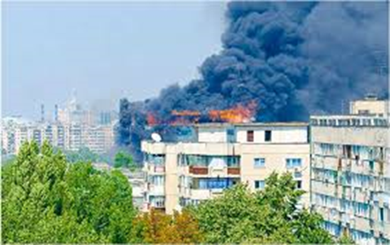
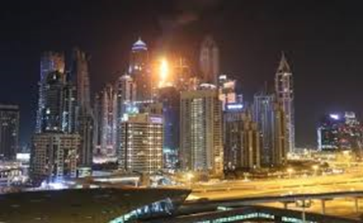
INSTITUTUL DE FORMARE CONTINUĂ ÎN DOMENIUL ALIMENTĂRII CU APĂ ŞI CANALIZĂRII
PENTRU MEMBRII ASOCIAȚIEI „MOLDOVA APĂ-CANAL”
Система пожарной защиты обеспечивается применением архитектурно-проектных решений, преград на пути распространения пожара, огнеотсекающих устройств на технологических коммуникациях, в системах вентиляции, воздушного отопления и кондиционирования воздуха.

Slide 8
INSTITUTUL DE FORMARE CONTINUĂ ÎN DOMENIUL ALIMENTĂRII CU APĂ ŞI CANALIZĂRII
PENTRU MEMBRII ASOCIAȚIEI „MOLDOVA APĂ-CANAL”
Организационно-технические мероприятия связаны с системами предупреждения пожаров и системами противопожарной защиты и должны включать: организацию пожарной охраны, организацию ведомственных служб в соответствии с законодательством Р. Молдова и решениями местных органов самоуправления; паспортизацию веществ, материалов, изделий, технологических процессов, зданий и сооружений в части обеспечения пожарной безопасности.

Slide 9
INSTITUTUL DE FORMARE CONTINUĂ ÎN DOMENIUL ALIMENTĂRII CU APĂ ŞI CANALIZĂRII
PENTRU MEMBRII ASOCIAȚIEI „MOLDOVA APĂ-CANAL”
Все мероприятия пожарной безопасности производства по своему назначению разделяются на четыре группы:
1. Мероприятия, которые обеспечивают пожарную безопасность технологического процесса и оборудования, сохранение сырья и готовой продукции.
2. Строительно-технические мероприятия, направленные на исключение причин возникновения пожаров и на создание устойчивости ограждающих конструкций и зданий, на предотвращение возможности распространения пожаров и взрывов.

Slide 10
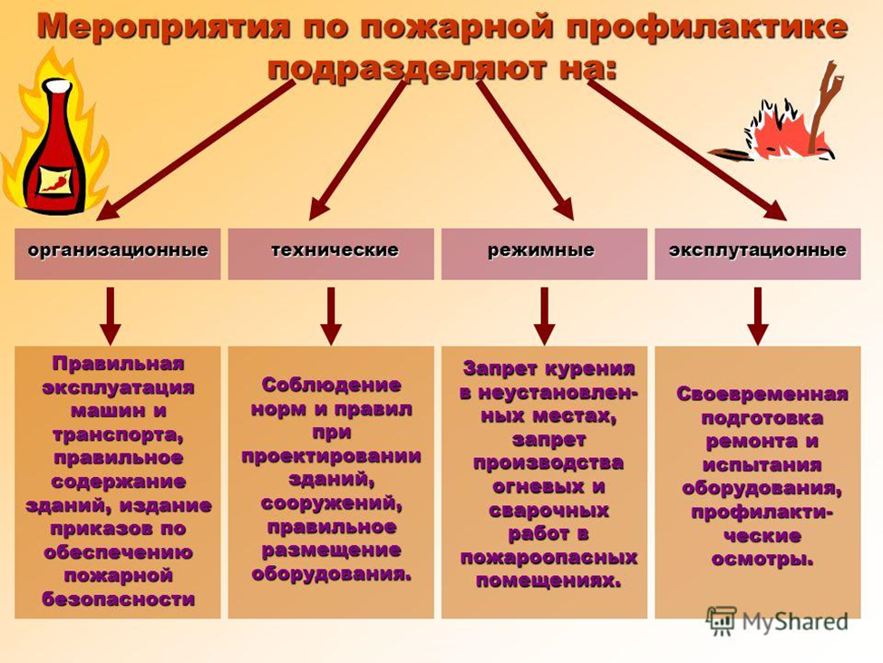
INSTITUTUL DE FORMARE CONTINUĂ ÎN DOMENIUL ALIMENTĂRII CU APĂ ŞI CANALIZĂRII
PENTRU MEMBRII ASOCIAȚIEI „MOLDOVA APĂ-CANAL”

Slide 11
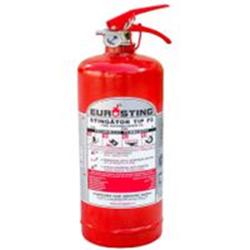
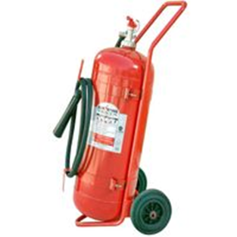
INSTITUTUL DE FORMARE CONTINUĂ ÎN DOMENIUL ALIMENTĂRII CU APĂ ŞI CANALIZĂRII
PENTRU MEMBRII ASOCIAȚIEI „MOLDOVA APĂ-CANAL”
3. Организационные мероприятия, которые обеспечивают организацию пожарной охраны, обучение работающих методам предупреждения пожаров и применения первичных способов тушения пожаров.
4. Мероприятия по эффективному выбору способов тушения пожаров, оснащению пожарного водоснабжения, пожарной сигнализации, создания запаса средств тушения.

Slide 12
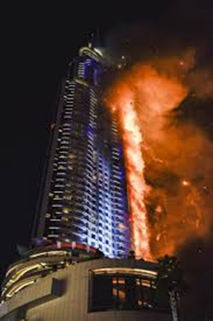
INSTITUTUL DE FORMARE CONTINUĂ ÎN DOMENIUL ALIMENTĂRII CU APĂ ŞI CANALIZĂRII
PENTRU MEMBRII ASOCIAȚIEI „MOLDOVA APĂ-CANAL”
Противопожарная защита обеспе-чивается: выбором класса огнестойкости объекта и пределов огнестойкости строительных конструкций; ограниче-нием распространения огня в случае возникновения очага пожара; примене-нием систем противодымной защиты; обеспечением безопасной эвакуации людей; применением средств пожарной сигнализации, извещения и пожаро-тушения; организацией пожарной охраны предприятия.

Slide 13
INSTITUTUL DE FORMARE CONTINUĂ ÎN DOMENIUL ALIMENTĂRII CU APĂ ŞI CANALIZĂRII
PENTRU MEMBRII ASOCIAȚIEI „MOLDOVA APĂ-CANAL”
Противопожарная защита обеспечивается: выбором класса огнестойкости объекта и пределов огнестойкости строительных конструкций; ограничением распространения огня в случае возникновения очага пожара; применением систем противодымной защиты; обеспечением безопасной эвакуации людей; применением средств пожарной сигнализации, извещения и пожаротушения; организацией пожарной охраны предприятия.
Согласно Законодательству Р. Молдова, обеспечение пожарной безопасности предприятий, организаций, учреждений возложено на руководителей или уполномоченных ими лиц.

Slide 14
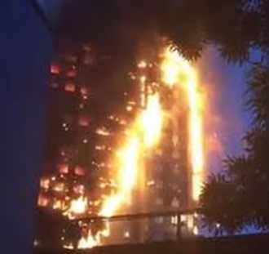
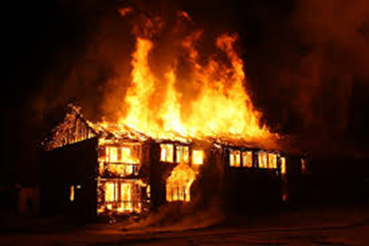
INSTITUTUL DE FORMARE CONTINUĂ ÎN DOMENIUL ALIMENTĂRII CU APĂ ŞI CANALIZĂRII
PENTRU MEMBRII ASOCIAȚIEI „MOLDOVA APĂ-CANAL”
Владельцы предприятий, учрежде-ний и организаций, а также арендаторы обязаны:
1. Разрабатывать комплексные мероприятия по обеспечению профилак-тики пожарной безопасности.
2. В соответствии с нормативными актами по пожарной безопасности - разрабатывать, утверждать положения, инструкции, другие нормативные акты, действующие в пределах предприятия и осуществлять постоянный контроль над их исполнением.

Slide 15
INSTITUTUL DE FORMARE CONTINUĂ ÎN DOMENIUL ALIMENTĂRII CU APĂ ŞI CANALIZĂRII
PENTRU MEMBRII ASOCIAȚIEI „MOLDOVA APĂ-CANAL”
3. Обеспечивать исполнение противопожарных требований стандартов, норм, правил, а также исполнение предписаний и постановлений органов государственного пожарного надзора.
4. Организовывать обучение работников правилам пожарной безопасности и пропагандировать мероприятия по их обеспечению.
5. Содержать в исправном состоянии средства противопожарной защиты и связи, пожарную технику, оборудование и инвентарь, не допускать их использования не по назначению.

Slide 16
INSTITUTUL DE FORMARE CONTINUĂ ÎN DOMENIUL ALIMENTĂRII CU APĂ ŞI CANALIZĂRII
PENTRU MEMBRII ASOCIAȚIEI „MOLDOVA APĂ-CANAL”
6. Создавать в случае необходимости, в соответствии с установленным порядком, подразделения пожарной безопасности и необходимую для их функционирования материально-техническую базу.
7. Подавать по требованию государственной пожарной охраны сведения и документы о состоянии пожарной безопасности объектов и продукции, которая ими выпускается.
8. Проводить мероприятия по внедрению автоматических средств выявления и тушения пожаров.
Своевременно информировать пожарную охрану о неисправности пожарной техники, систем пожаротушения, водоснабжения и т.д.

Slide 17
INSTITUTUL DE FORMARE CONTINUĂ ÎN DOMENIUL ALIMENTĂRII CU APĂ ŞI CANALIZĂRII
PENTRU MEMBRII ASOCIAȚIEI „MOLDOVA APĂ-CANAL”
Меры пожарной безопасности при проектировании генеральных планов промышленных предприятий
1. Обеспечение безопасных расстояний от границ промышленных предприятий до жилых и общественных зданий.
2. Зонирование зданий и сооружений на территории промышленных предприятий с учетом их назначения и других признаков.
3. Соблюдение требуемых противопожарных разрывов между зданиями и сооружениями предприятия.

Slide 18
INSTITUTUL DE FORMARE CONTINUĂ ÎN DOMENIUL ALIMENTĂRII CU APĂ ŞI CANALIZĂRII
PENTRU MEMBRII ASOCIAȚIEI „MOLDOVA APĂ-CANAL”
Здания и сооружения, с учетом категории производства, группируют в зоны. Зоны и сами здания и сооружения внутри каждой зоны размещают с учетом рельефа местности, розы ветров и противопожарных разрывов, чтобы возникший пожар не мог причинить ущерб соседним объектам. Так, помещения, в которых расположено производство категории А, по отношению к зданию с категорией В или битумоварочные котлы по отношению к штабелям пиломатериалов должны располагаться с подветренной стороны, ниже по рельефу местности.

Slide 19
INSTITUTUL DE FORMARE CONTINUĂ ÎN DOMENIUL ALIMENTĂRII CU APĂ ŞI CANALIZĂRII
PENTRU MEMBRII ASOCIAȚIEI „MOLDOVA APĂ-CANAL”
Во многих случаях расстояние между промышленными предприятиями и жилыми, общественными зданиями определяется необходимостью создания санитарно-защитных зон, исходя из производственной вредности.
Санитарно-защитные зоны, как правило, по площади превышают противопожарные зоны, что удовлетворяет требованиям пожарной безопасности.

Slide 20
INSTITUTUL DE FORMARE CONTINUĂ ÎN DOMENIUL ALIMENTĂRII CU APĂ ŞI CANALIZĂRII
PENTRU MEMBRII ASOCIAȚIEI „MOLDOVA APĂ-CANAL”
При разработке стройгенплана и ППР показывают размещение административно-бытовых, временных сооружений, складов, площадок для стоянки строительных машин, дорог, зданий и сооружений, подлежащих сносу, сетей пожарного водоснабжения, ограждений и.т.д. На стройгенплане выделяют специальные места (площадки) для производства пожароопасных работ (огневых работ).
Все вопросы противопожарной защиты находят отражение в календарном плане, который составляется так, чтобы, приоритетно, были осуществлены меры по предупреждению пожаров и их ликвидации.

Slide 21
INSTITUTUL DE FORMARE CONTINUĂ ÎN DOMENIUL ALIMENTĂRII CU APĂ ŞI CANALIZĂRII
PENTRU MEMBRII ASOCIAȚIEI „MOLDOVA APĂ-CANAL”
На территории предприятия должно быть не менее двух проездов. Ширина дорог при одностороннем движении должна быть не менее 4 метров, при двухстороннем - не менее 6 метров. Радиус закругления должен быть не менее 10 метров, а для провоза длинномерных конструкций и изделий - не менее 12 метров. На дорогах должны быть установлены дорожные знаки направления движения, скорость движения по прямым участкам не должна превышать 10 км/час, на участках поворотов и плохого обзора - 5 км/час. Дороги должны быть кольцевыми, беступиковыми.

Slide 22
INSTITUTUL DE FORMARE CONTINUĂ ÎN DOMENIUL ALIMENTĂRII CU APĂ ŞI CANALIZĂRII
PENTRU MEMBRII ASOCIAȚIEI „MOLDOVA APĂ-CANAL”
Кроме того, обязательно предусматриваются меры по молниезащите зданий и строительных лесов, указываются способы хранения легковоспла-меняющихся и горючих жидкостей. Передвижные вагончики (административно-бытовые помещения) располагают группами на расстоянии не менее 24 м от строящихся зданий. В группе может быть не более 10 вагончиков и расстояние между группами не менее 18 м. Ко всем строящимся и эксплуатируемым зданиям, в том числе и вагончикам, должен быть устроен свободный подъезд.

Slide 23
INSTITUTUL DE FORMARE CONTINUĂ ÎN DOMENIUL ALIMENTĂRII CU APĂ ŞI CANALIZĂRII
PENTRU MEMBRII ASOCIAȚIEI „MOLDOVA APĂ-CANAL”
К зданиям шириной более 18 м подъезды устраиваются с двух сторон, более 100 м - с четырех.
Складировать негорючие строительные материалы и конструкции в исключительных случаях можно в пределах противопожарных разрывов при условии, что вокруг строений остается свободная полоса шириной не менее 5 м с покрытием, укрепленным гравием, шлаком.

Slide 24
INSTITUTUL DE FORMARE CONTINUĂ ÎN DOMENIUL ALIMENTĂRII CU APĂ ŞI CANALIZĂRII
PENTRU MEMBRII ASOCIAȚIEI „MOLDOVA APĂ-CANAL”
Способы тушения пожаров
Способов борьбы с различными видами, классами пожаров существует, как правило, несколько, поэтому важно в зависимости от ситуации на защищаемом объекте выбрать оптимальный; чтобы, сообразуясь с типом горения материалов, использовать самые эффективные из имеющихся первичных, технических средств пожаротушения – от ручного инструмента, переносных огнетушителей, комплектов ПК из пожарных щитов, шкафов до ручного пуска насосных станций, стационарных систем пожаротушения.

Slide 25
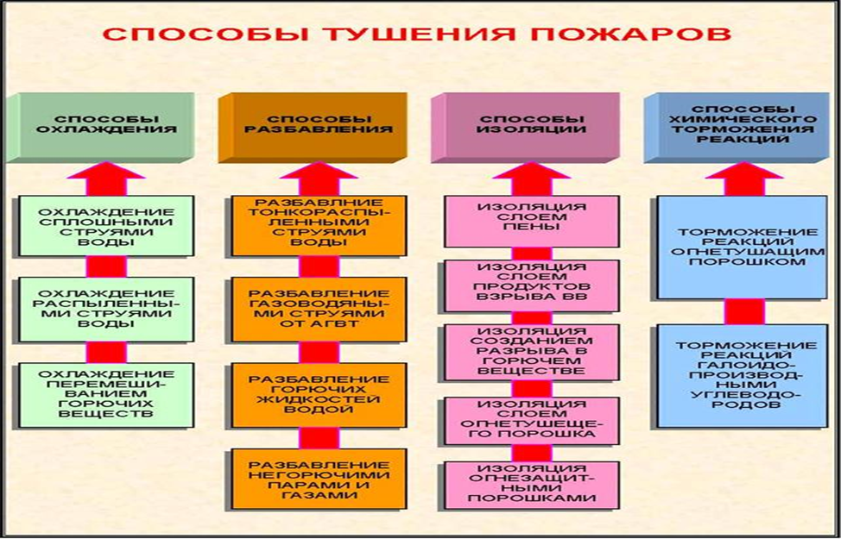
INSTITUTUL DE FORMARE CONTINUĂ ÎN DOMENIUL ALIMENTĂRII CU APĂ ŞI CANALIZĂRII
PENTRU MEMBRII ASOCIAȚIEI „MOLDOVA APĂ-CANAL”

Slide 26
INSTITUTUL DE FORMARE CONTINUĂ ÎN DOMENIUL ALIMENTĂRII CU APĂ ŞI CANALIZĂRII
PENTRU MEMBRII ASOCIAȚIEI „MOLDOVA APĂ-CANAL”
Если пожар произошел, то нужно использовать все доступные средства, способы, приемы тушения, чтобы ликвидировать его на начальной стадии с минимальными затратами и потерями.
Учитывая параметры классов/подклассов возможных пожаров в зависимости от пожарной нагрузки в защищаемых помещениях основных зданий, вспомогательных/хозяйственных строений, инженерных /технологических сооружений выбирают следующие основные способы их локализации/ликвидации:

Slide 27
INSTITUTUL DE FORMARE CONTINUĂ ÎN DOMENIUL ALIMENTĂRII CU APĂ ŞI CANALIZĂRII
PENTRU MEMBRII ASOCIAȚIEI „MOLDOVA APĂ-CANAL”
1. Механическое воздействие на очаг пожара для срыва/сбивания пламени.
2. Максимальное ограничение доступа О2 в зону горения, вплоть до полной изоляции очага пожара от поступления воздуха.
3. Удаление твердых материалов, перекрывание путей подачи/попадания жидких, сыпучих веществ в зону горения.
4. Разбавление количества/концентрации горючих твердых, жидких веществ в очаге пожара любыми негорючими составами, смесями.

Slide 28
INSTITUTUL DE FORMARE CONTINUĂ ÎN DOMENIUL ALIMENTĂRII CU APĂ ŞI CANALIZĂRII
PENTRU MEMBRII ASOCIAȚIEI „MOLDOVA APĂ-CANAL”
5. Замедление реакции горения введением специальных химически активных реагентов в очаг пламени/зону тления.
6. Охлаждение очага пожара до значений ниже точки воспламенения горючих материалов, что будет способствовать быстрой ликвидации открытого огня, а также предотвратит вторичное возгорание.
7. Создание преград распространению пожара внутри трубопроводов, резервуаров, емкостей техно-логической линии установкой огнепреградителей, когда пламя, распространяясь через узкие каналы их насадки, быстро теряет тепловую энергию.

Slide 29
INSTITUTUL DE FORMARE CONTINUĂ ÎN DOMENIUL ALIMENTĂRII CU APĂ ŞI CANALIZĂRII
PENTRU MEMBRII ASOCIAȚIEI „MOLDOVA APĂ-CANAL”
Огнестойкость строительных конструкций
Огнестойкость строительных конструкций – свойство конструкций сохранять несущую и ограждающую способность в условиях пожара. По степени огнестойкости определяется минимальное расстояние между зданиями и сооружениями (см. табл.).
В соответствии со строительными нормами и правилами имеется восемь степеней огнестойкости зданий и сооружений, которые характеризуются пределами огнестойкости основных строительных конструкций.

Slide 30
INSTITUTUL DE FORMARE CONTINUĂ ÎN DOMENIUL ALIMENTĂRII CU APĂ ŞI CANALIZĂRII
PENTRU MEMBRII ASOCIAȚIEI „MOLDOVA APĂ-CANAL”
Степень огнестойкости зданий или сооружений | Расстояние между зданиями и сооружениями, м, при степени огнестойкости зданий или сооружений
 | I и II | III | IY и Y
I и II | Не нормируется для зданий и сооружений с производствами категорий Г и Д, для зданий и сооружений с производствами категорий А, Б и В | 9 | 12
III | 9 | 12 | 15
IY и Y | 12 | 15 | 18

Slide 31
INSTITUTUL DE FORMARE CONTINUĂ ÎN DOMENIUL ALIMENTĂRII CU APĂ ŞI CANALIZĂRII
PENTRU MEMBRII ASOCIAȚIEI „MOLDOVA APĂ-CANAL”
I степень огнестойкости. Здания с несущими и ограждающими конструкциями из естественных или искусственных каменных материалов, бетона или железобетона с применением листовых и плитных негорючих материалов.
II степень огнестойкости. Здания с несущими и ограждающими конструкциями из естественных или искусственных каменных материалов, бетона или железобетона с применением листовых и плитных негорючих материалов. В покрытиях зданий допускаются незащищенные стальные конструкции.

Slide 32
INSTITUTUL DE FORMARE CONTINUĂ ÎN DOMENIUL ALIMENTĂRII CU APĂ ŞI CANALIZĂRII
PENTRU MEMBRII ASOCIAȚIEI „MOLDOVA APĂ-CANAL”
III степень огнестойкости. Здания с несущими и ограждающими конструкциями из естественных или искусственных каменных материалов, бетона или железобетона. Для перекрытий допускается использование деревянных конструкций, защищенных штукатуркой или трудногорючими листовыми, а также плитными материалами. К элементам покрытий не предъявляются требования по пределам огнестойкости и пределам распространения огня; при этом элементы покрытия из древесины подвергаются огнезащитной обработке.

Slide 33
INSTITUTUL DE FORMARE CONTINUĂ ÎN DOMENIUL ALIMENTĂRII CU APĂ ŞI CANALIZĂRII
PENTRU MEMBRII ASOCIAȚIEI „MOLDOVA APĂ-CANAL”
IV степень огнестойкости. Здания с несущими и ограждающими конструкциями из цельной или клееной древесины и других горючих и трудногорючих материалов, защищенных от воздействия огня и высоких температур штукатуркой или другими листовыми или плитными материалами. К элементам покрытий не предъявляются требования по пределам огнестойкости и пределам распространения огня; при этом элементы покрытия из древесины подвергаются огнезащитной обработке.

Slide 34
INSTITUTUL DE FORMARE CONTINUĂ ÎN DOMENIUL ALIMENTĂRII CU APĂ ŞI CANALIZĂRII
PENTRU MEMBRII ASOCIAȚIEI „MOLDOVA APĂ-CANAL”
V степень огнестойкости. Здания, к несущим и ограждающим конструкциям которых не предъяв-ляются требования по пределам огнестойкости и пределам распространения огня.
Предельное состояние в зависимости от вида конструкций характеризуется несущей способностью, обрушением или прогибом в зависимости от типа конструкции; теплоизолирующей способностью (повышение температуры на необогреваемой поверхности в среднем более чем на 190 °С в сравнении с температурой конструкции до испытания или более 220 °С независимо от температуры конструкции до испытания); плотностью (образование в конструкциях сквозных трещин или сквозных отверстий, через которые проникают продукты горения или пламя).

Slide 35
INSTITUTUL DE FORMARE CONTINUĂ ÎN DOMENIUL ALIMENTĂRII CU APĂ ŞI CANALIZĂRII
PENTRU MEMBRII ASOCIAȚIEI „MOLDOVA APĂ-CANAL”
Первичные средства пожаротушения
К первичным средствам пожаротушения следует относить различные предметы или типы материалов, способные ликвидировать или, хотя бы, минимизировать возгорание на его начальном этапе. Это различного рода огнетушители, внутренние пожарные краны, пожарный инвентарь (бочки для воды, ведра пожарные, ткань асбестовая, ящики с песком, пожарные щиты и стенды), а также пожарный инструмент (багры, ломы, топоры, ножницы для резки решеток и др.).

Slide 36
INSTITUTUL DE FORMARE CONTINUĂ ÎN DOMENIUL ALIMENTĂRII CU APĂ ŞI CANALIZĂRII
PENTRU MEMBRII ASOCIAȚIEI „MOLDOVA APĂ-CANAL”
Вода — наиболее распространенное средство для тушения огня. Огнетушащие свойства ее заключаются главным образом в способности охладить горящий предмет, снизить температуру пламени.
Вода электропроводна, поэтому ее нельзя использовать для тушения сетей и установок, находящихся под напряжением. Обнаружив загорание электрической сети, необходимо в первую очередь обесточить электропроводку, а затем выключить общий рубильник (автомат) на щите ввода. После этого приступают к ликвидации очагов горения, используя огнетушитель, воду, песок.

Slide 37
INSTITUTUL DE FORMARE CONTINUĂ ÎN DOMENIUL ALIMENTĂRII CU APĂ ŞI CANALIZĂRII
PENTRU MEMBRII ASOCIAȚIEI „MOLDOVA APĂ-CANAL”
Запрещается тушить водой горящий бензин, керосин, масла и другие легко­воспламеняющиеся и горючие жидкости в условиях жилого дома, гаража или сарая. Эти жидкости, будучи легче воды, всплывают на ее поверхность и продолжают гореть, увеличивая площадь горения при растекании воды. Поэтому для их тушения, кроме огнетушителей, следует применять песок, землю, соду, а также использовать плотные ткани, шерстяные одеяла, пальто, смоченные водой.

Slide 38
INSTITUTUL DE FORMARE CONTINUĂ ÎN DOMENIUL ALIMENTĂRII CU APĂ ŞI CANALIZĂRII
PENTRU MEMBRII ASOCIAȚIEI „MOLDOVA APĂ-CANAL”
Песок и земля с успехом применяются для тушения небольших очагов горения, в том числе при горении жидкостей (керосин, бензин, масла, смолы и др.).
Внутренний пожарный кран предназначен для тушения загораний веществ и материалов, кроме электроустановок под напряжением. Размещается в специальном шкафчике, оборудуется стволом и рукавом, соединенным с краном.

Slide 39
INSTITUTUL DE FORMARE CONTINUĂ ÎN DOMENIUL ALIMENTĂRII CU APĂ ŞI CANALIZĂRII
PENTRU MEMBRII ASOCIAȚIEI „MOLDOVA APĂ-CANAL”
Кошма служит для лишения огня необходимого тому доступа воздуха. Но данный метод эффективен, разумеется, только в ситуации с незначительным очагом возгорания.
В начальной стадии пожара, когда требуется потушить небольшое возгорание или удержать распространение огня до прибытия пожарных, необходимо использовать огнетушители. Каждый человек должен знать, как устроен и как действует огнетушитель, уметь обращаться с ним.

Slide 40
INSTITUTUL DE FORMARE CONTINUĂ ÎN DOMENIUL ALIMENTĂRII CU APĂ ŞI CANALIZĂRII
PENTRU MEMBRII ASOCIAȚIEI „MOLDOVA APĂ-CANAL”
Огнетушители разделяются на следующие типы:
Пенные. Для тушения горючих жидкостей (бензин, масло, лак, краска) и очагов пожаров твердых материалов на площади не более 1 м2, за исключением установок, находящихся под напряжением.
Порошковые. Для тушения загораний легковоспламеняющихся и горючих жидкостей (лаков, красок, пластмасс, электроустановок, находящихся под напряжением до 1000 вольт).

Slide 41
INSTITUTUL DE FORMARE CONTINUĂ ÎN DOMENIUL ALIMENTĂRII CU APĂ ŞI CANALIZĂRII
PENTRU MEMBRII ASOCIAȚIEI „MOLDOVA APĂ-CANAL”
Углекислотные. Для тушения различных веществ и материалов, электроустановок под напряжением, любых жидкостей. Эти огнетушители не имеют себе равных при тушении пожара в архивах, хранилищах произведений искусств.
Огнетушители следует располагать на защищаемом объекте в соответствии с требованиями таким образом, чтобы они были защищены от воздействия прямых солнечных лучей, тепловых потоков, механических воздействий и других неблагоприятных факторов (вибрация, агрессивная среда, повышенная влажность и т. д.). Они должны быть хорошо видны и легкодоступны в случае пожара.

Slide 42
INSTITUTUL DE FORMARE CONTINUĂ ÎN DOMENIUL ALIMENTĂRII CU APĂ ŞI CANALIZĂRII
PENTRU MEMBRII ASOCIAȚIEI „MOLDOVA APĂ-CANAL”
Предпочтительно размещать огнетушители вблизи мест наиболее веро­ятного возникновения пожара, вдоль путей прохода, а также около выхода из помещения. Огнетушители не должны препятствовать эва­куации людей во время пожара.
Огнетушитель должен храниться вдали от отопительных приборов и прямых солнечных лучей, при средней температуре, вне досягаемости детей.
От скорости реакции человека на возможное возгорание зависит многое, и поэтому инструменты, причисленные к этой категории, всегда следует держать неподалёку, в доступном и удобном месте.

Slide 43
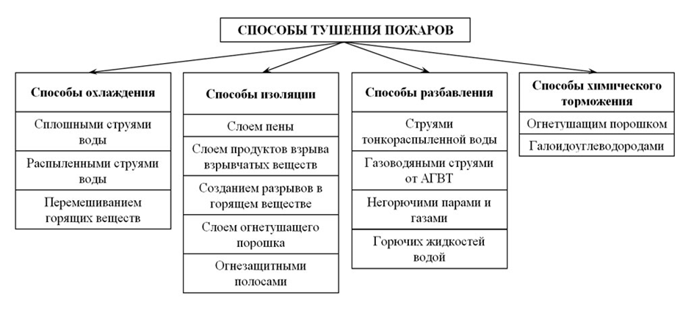
INSTITUTUL DE FORMARE CONTINUĂ ÎN DOMENIUL ALIMENTĂRII CU APĂ ŞI CANALIZĂRII
PENTRU MEMBRII ASOCIAȚIEI „MOLDOVA APĂ-CANAL”

Slide 44
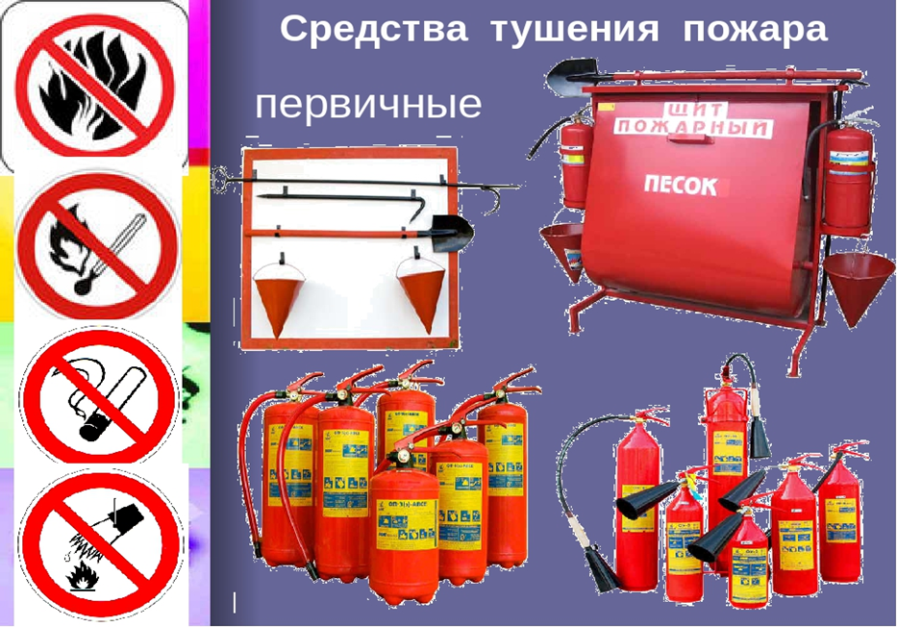
INSTITUTUL DE FORMARE CONTINUĂ ÎN DOMENIUL ALIMENTĂRII CU APĂ ŞI CANALIZĂRII
PENTRU MEMBRII ASOCIAȚIEI „MOLDOVA APĂ-CANAL”

Slide 45
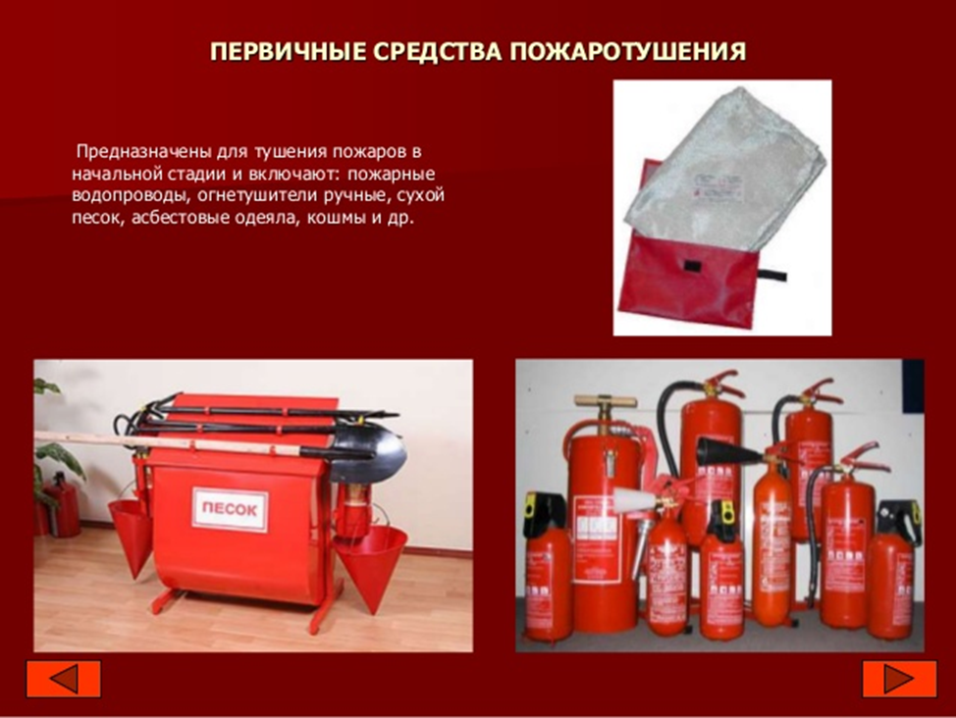
INSTITUTUL DE FORMARE CONTINUĂ ÎN DOMENIUL ALIMENTĂRII CU APĂ ŞI CANALIZĂRII
PENTRU MEMBRII ASOCIAȚIEI „MOLDOVA APĂ-CANAL”

Slide 46
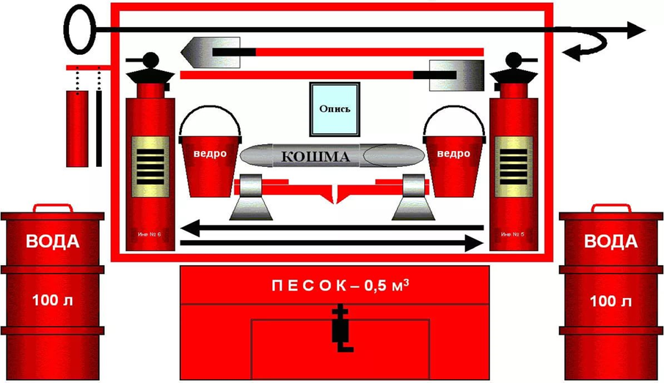
INSTITUTUL DE FORMARE CONTINUĂ ÎN DOMENIUL ALIMENTĂRII CU APĂ ŞI CANALIZĂRII
PENTRU MEMBRII ASOCIAȚIEI „MOLDOVA APĂ-CANAL”

Slide 47
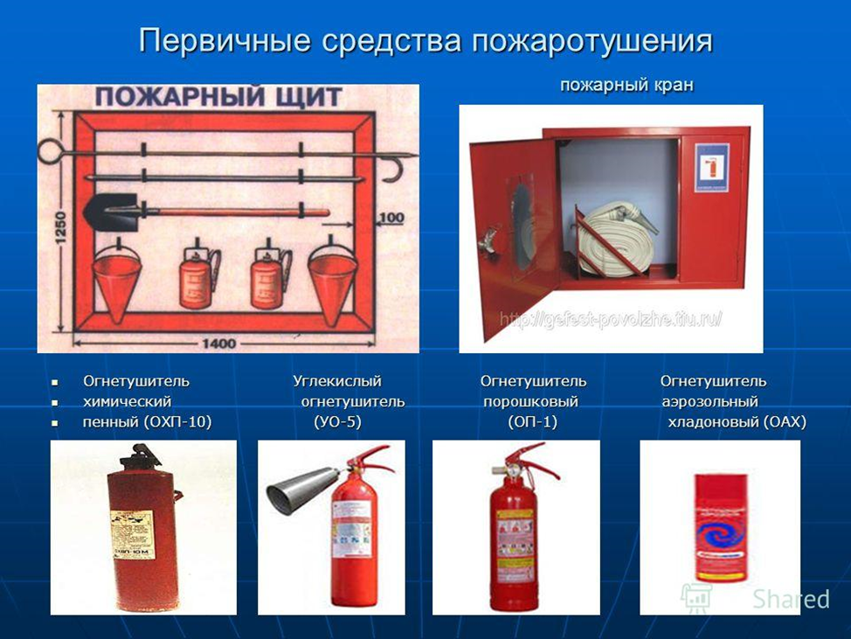
INSTITUTUL DE FORMARE CONTINUĂ ÎN DOMENIUL ALIMENTĂRII CU APĂ ŞI CANALIZĂRII
PENTRU MEMBRII ASOCIAȚIEI „MOLDOVA APĂ-CANAL”

Slide 48
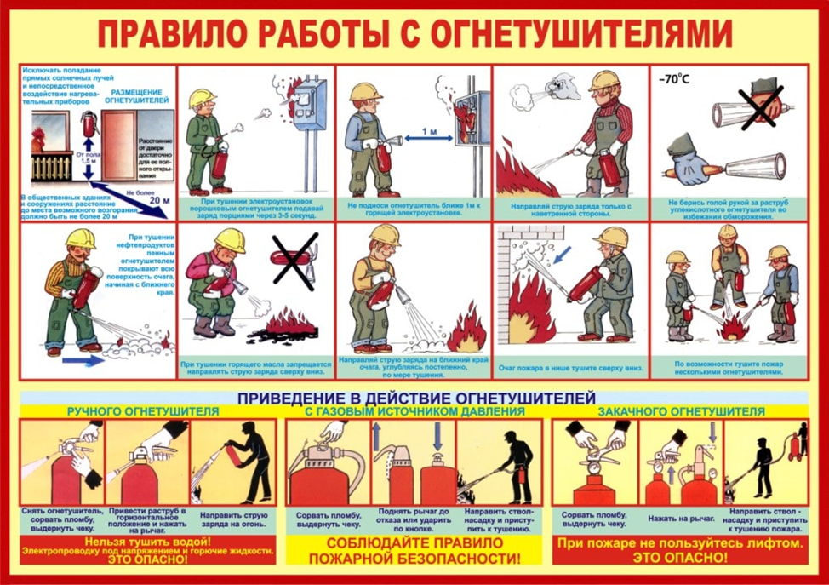
INSTITUTUL DE FORMARE CONTINUĂ ÎN DOMENIUL ALIMENTĂRII CU APĂ ŞI CANALIZĂRII
PENTRU MEMBRII ASOCIAȚIEI „MOLDOVA APĂ-CANAL”

Slide 49
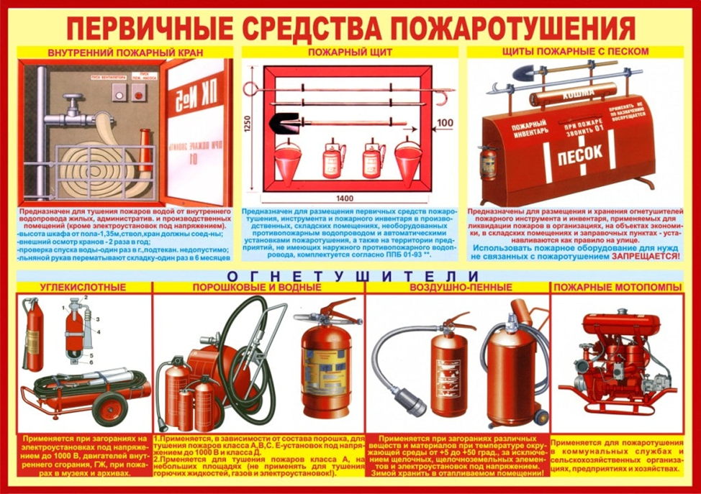
INSTITUTUL DE FORMARE CONTINUĂ ÎN DOMENIUL ALIMENTĂRII CU APĂ ŞI CANALIZĂRII
PENTRU MEMBRII ASOCIAȚIEI „MOLDOVA APĂ-CANAL”

Slide 50
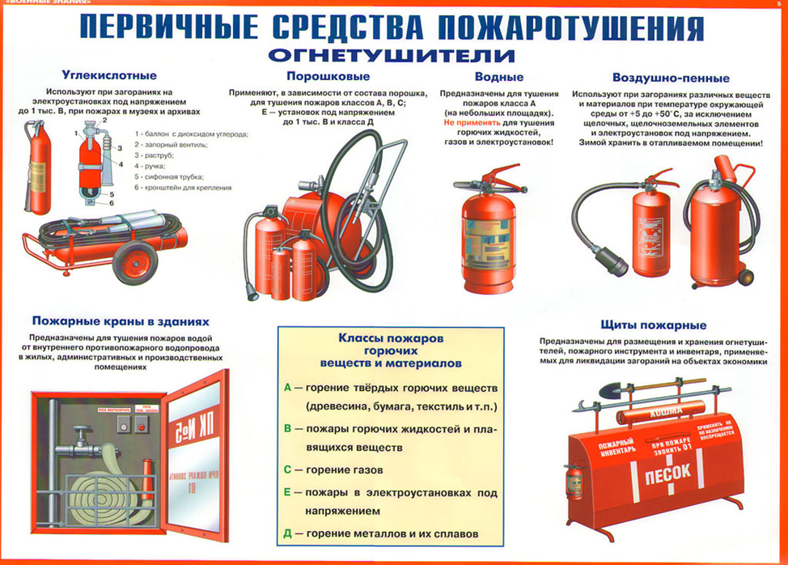
INSTITUTUL DE FORMARE CONTINUĂ ÎN DOMENIUL ALIMENTĂRII CU APĂ ŞI CANALIZĂRII
PENTRU MEMBRII ASOCIAȚIEI „MOLDOVA APĂ-CANAL”

Slide 51
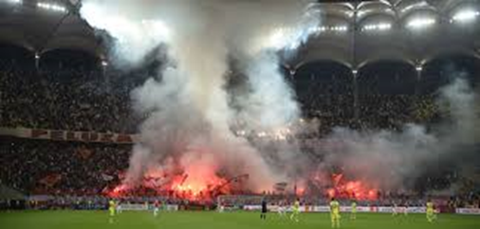
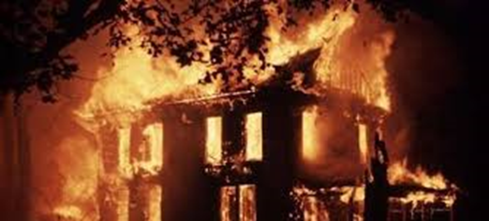
INSTITUTUL DE FORMARE CONTINUĂ ÎN DOMENIUL ALIMENTĂRII CU APĂ ŞI CANALIZĂRII
PENTRU MEMBRII ASOCIAȚIEI „MOLDOVA APĂ-CANAL”

Slide 52
INSTITUTUL DE FORMARE CONTINUĂ ÎN DOMENIUL ALIMENTĂRII CU APĂ ŞI CANALIZĂRII
PENTRU MEMBRII ASOCIAȚIEI „MOLDOVA APĂ-CANAL”
К категории А относятся помещения, в которых находятся (обращаются) горючие газы, легковоспламеняющиеся жидкости с температурой вспышки не более 28 °С в таком количестве, что могут образовывать взрывоопасные парогазовоз-душные смеси, при воспламенении которых развивается расчетное избыточное давление взрыва в помещении, превышающее 5 кПа, и (или) вещества и материалы, способные взрываться и гореть при взаимодействии с водой, кислородом воздуха или друг с другом, в таком количестве, что расчетное избыточное давление взрыва в помещении превышает 5 кПа.

Slide 53
INSTITUTUL DE FORMARE CONTINUĂ ÎN DOMENIUL ALIMENTĂRII CU APĂ ŞI CANALIZĂRII
PENTRU MEMBRII ASOCIAȚIEI „MOLDOVA APĂ-CANAL”
К категории Б относятся помещения, в которых находятся (обращаются) горючие пыли или волокна, легковоспламеняющиеся жидкости с температурой вспышки более 28 °С, горючие жидкости в таком количестве, что могут образовывать взрывоопасные пылевоздушные или паровоздушные смеси, при воспламенении которых развивается расчетное избыточное давление взрыва в помещении, превышающее 5 кПа.

Slide 54
INSTITUTUL DE FORMARE CONTINUĂ ÎN DOMENIUL ALIMENTĂRII CU APĂ ŞI CANALIZĂRII
PENTRU MEMBRII ASOCIAȚIEI „MOLDOVA APĂ-CANAL”
К категориям В1-В4 относятся помещения, в которых находятся (обращаются) горючие и трудногорючие жидкости, твердые горючие и трудногорючие вещества и материалы (в том числе пыли и волокна), вещества и материалы, способные при взаимодействии с водой, кислородом воздуха или друг с другом только гореть, при условии, что помещения, в которых они находятся (обращаются), не относятся к категории А или Б.
Отнесение помещения к категории В1, В2, ВЗ или В4 осуществляется в зависимости от количества и способа размещения пожарной нагрузки в указанном помещении и его объемно-планировочных характеристик, а также от пожароопасных свойств веществ и материалов, составляющих пожарную нагрузку.

Slide 55
INSTITUTUL DE FORMARE CONTINUĂ ÎN DOMENIUL ALIMENTĂRII CU APĂ ŞI CANALIZĂRII
PENTRU MEMBRII ASOCIAȚIEI „MOLDOVA APĂ-CANAL”
К категории Г относятся помещения, в которых находятся (обращаются) негорючие вещества и материалы в горячем, раскаленном или расплавленном состоянии, процесс обработки которых сопровождается выделением лучистого тепла, искр и пламени, и (или) горючие газы, жидкости и твердые вещества, которые сжигаются или утилизируются в качестве топлива.
К категории Д относятся помещения, в которых находятся (обращаются) негорючие вещества и материалы в холодном состоянии.

Slide 56
INSTITUTUL DE FORMARE CONTINUĂ ÎN DOMENIUL ALIMENTĂRII CU APĂ ŞI CANALIZĂRII
PENTRU MEMBRII ASOCIAȚIEI „MOLDOVA APĂ-CANAL”
Категории зданий, сооружений и строений по пожарной и взрыво-пожарной опасности определяются исходя из доли и суммированной площади помещений той или иной категории опасности в этом здании, сооружении, строении.

Slide 57
INSTITUTUL DE FORMARE CONTINUĂ ÎN DOMENIUL ALIMENTĂRII CU APĂ ŞI CANALIZĂRII
PENTRU MEMBRII ASOCIAȚIEI „MOLDOVA APĂ-CANAL”
Здание относится к категории А, если в нем суммированная площадь помещений категории А превышает 5% площади всех помещений или 200 м2.
Здание не относится к категории А, если суммированная площадь помещений категории А в здании не превышает 25% суммированной площади всех размещенных в нем помещений (но не более 1000 м2) и эти помещения оснащаются установками автоматического пожаротушения.

Slide 58
INSTITUTUL DE FORMARE CONTINUĂ ÎN DOMENIUL ALIMENTĂRII CU APĂ ŞI CANALIZĂRII
PENTRU MEMBRII ASOCIAȚIEI „MOLDOVA APĂ-CANAL”
Здание относится к категории Б, если одновременно выполнены следующие условия: здание не относится к категории А и суммированная площадь помещений категорий А и Б превышает 5% суммированной площади всех помещений или 200 м2.
Здание не относится к категории Б, если суммированная площадь помещений категорий А и Б в здании не превышает 25% суммированной площади всех размещенных в нем помещений (но не более 1000 м2) и эти помещения оснащаются установками автоматического пожаротушения.

Slide 59
INSTITUTUL DE FORMARE CONTINUĂ ÎN DOMENIUL ALIMENTĂRII CU APĂ ŞI CANALIZĂRII
PENTRU MEMBRII ASOCIAȚIEI „MOLDOVA APĂ-CANAL”
Здание относится к категории В, если одновременно выполнены следующие условия: здание не относится к категории А или Б и суммированная площадь помещений категорий А, Б, В1, В2 и ВЗ превышает 5% (10 процентов, если в здании отсутствуют помещения категорий А и Б) суммиро-ванной площади всех помещений.
Здание не относится к категории В, если суммированная площадь помещений категорий А, Б, В1, В2 и В3 в здании не превышает 25% суммированной площади всех размещенных в нем помещений (но не более 3500 м2) и эти помещения оснащаются установками автоматического пожаротушения.

Slide 60
INSTITUTUL DE FORMARE CONTINUĂ ÎN DOMENIUL ALIMENTĂRII CU APĂ ŞI CANALIZĂRII
PENTRU MEMBRII ASOCIAȚIEI „MOLDOVA APĂ-CANAL”
Здание относится к категории Г, если одновременно выполнены следующие условия: здание не относится к категории А, Б или В и суммированная площадь помещений категорий А, Б, В1, В2, В3 и Г превышает 5% суммированной площади всех помещений.
Здание не относится к категории Г, если суммированная площадь помещений категорий А, Б, Bl, В2, В3 и Г в здании не превышает 25% суммированной площади всех размещенных в нем помещений (но не более 5000 м2) и помещения категорий А, Б, Bl, В2 и В3 оснащаются установками автоматического пожаротушения.

Slide 61
INSTITUTUL DE FORMARE CONTINUĂ ÎN DOMENIUL ALIMENTĂRII CU APĂ ŞI CANALIZĂRII
PENTRU MEMBRII ASOCIAȚIEI „MOLDOVA APĂ-CANAL”
Здание относится к категории Д, если оно не относится к категории А, Б, В или Г.
Методы определения классификационных признаков отнесения зданий и помещений производственного и складского назначения к категориям по пожарной и взрывопожарной опасности устанавливаются нормативными документами по пожарной безопасности.
Категории зданий, сооружений, строений и помещений производственного и складского назначения по пожарной и взрывопожарной опасности указываются в проектной документации на объекты капитального строительства и реконструкции.

Slide 62
INSTITUTUL DE FORMARE CONTINUĂ ÎN DOMENIUL ALIMENTĂRII CU APĂ ŞI CANALIZĂRII
PENTRU MEMBRII ASOCIAȚIEI „MOLDOVA APĂ-CANAL”
Классификация строительных материалов по горючести
Пожарная опасность строительных материалов определяется следующими пожарно-техническими характеристиками: горючестью, воспламеняемостью, распространением пламени по поверхности, дымо-образующей способностью и токсичностью.
Горючесть – самый важный показатель! Строительные материалы подразделяются на негорючие (НГ) и горючие (Г). Горючие строительные материалы подразделяются на четыре группы:
Г1 (слабогорючие);
Г2 (умеренногорючие);
Г3 (нормальногорючие);
Г4 (сильногорючие).

Slide 63
INSTITUTUL DE FORMARE CONTINUĂ ÎN DOMENIUL ALIMENTĂRII CU APĂ ŞI CANALIZĂRII
PENTRU MEMBRII ASOCIAȚIEI „MOLDOVA APĂ-CANAL”
Горючие строительные материалы по воспламеня-емости подразделяются на три группы:
В1 (трудновоспламеняемые);
В2 (умеренновоспламеняемые);
В3 (легковоспламеняемые).
Горючие строительные материалы по дымообразующей способности подразделяются на три группы:
Д1 (с малой дымообразующей способностью);
Д2 (с умеренной дымообразующей способностью);
Д3 (с высокой дымообразующей способностью).

Slide 64
INSTITUTUL DE FORMARE CONTINUĂ ÎN DOMENIUL ALIMENTĂRII CU APĂ ŞI CANALIZĂRII
PENTRU MEMBRII ASOCIAȚIEI „MOLDOVA APĂ-CANAL”
Горючие строительные материалы по токсичности продуктов горения подразделяются на четыре группы:
Т1 (малоопасные);
Т2 (умеренноопасные);
Т3 (высокоопасные);
Т4 (чрезвычайно опасные).

Slide 65
INSTITUTUL DE FORMARE CONTINUĂ ÎN DOMENIUL ALIMENTĂRII CU APĂ ŞI CANALIZĂRII
PENTRU MEMBRII ASOCIAȚIEI „MOLDOVA APĂ-CANAL”
В зданиях всех степеней огнестойкости и классов конструктивной пожарной опасности, кроме зданий V степени огнестойкости и зданий класса С3, на путях эвакуации не допускается применять материалы с более высокой пожарной опасностью, чем:
Г1, В1, Д2, Т2 - для отделки стен, потолков и заполнения подвесных потолков в вестибюлях, лестничных клетках, лифтовых холлах;
Г2, В2, Д3, Т3 или Г2, В3, Д2, Т2 - для отделки стен, потолков и заполнения подвесных потолков в общих коридорах, холлах и фойе;
Лифты: стены, потолок и пол кабины, а также двери кабины выполняются из материалов группы горючести не ниже Г1, В2, Д2, Т2.

Slide 66
INSTITUTUL DE FORMARE CONTINUĂ ÎN DOMENIUL ALIMENTĂRII CU APĂ ŞI CANALIZĂRII
PENTRU MEMBRII ASOCIAȚIEI „MOLDOVA APĂ-CANAL”
Противопожарные мероприятия на предприятии
Несмотря на строгий и многоуровневый контроль, статистика последних лет неутешительна. Поэтому следует серьезно отнестись к противопожарным мероприятиям на предприятии. Помните, что в первую очередь это необходимо не для того, чтобы получить разрешение от органов пожнадзора и начать работу, а для сохранения собственной жизни и безопасности.

Slide 67
INSTITUTUL DE FORMARE CONTINUĂ ÎN DOMENIUL ALIMENTĂRII CU APĂ ŞI CANALIZĂRII
PENTRU MEMBRII ASOCIAȚIEI „MOLDOVA APĂ-CANAL”
ГОСТ «Пожарная безопасность» указывает, что система по обеспечению пожарной безопасности объекта защиты должна включать в себя систему предотвращения пожара, систему противопожарной защиты и комплекс организационно-технических мероприятий по обеспечению пожарной безопасности, т. е. это совокупность мер, позволяющих ликвидировать возникший пожар, предупредить его дальнейшее распространение, включающих в себя и работу с персоналом, и многое другое.
Ниже перечислены обязательные для предприятий противопожарные меры в соответствии с действующим законом:

Slide 68
INSTITUTUL DE FORMARE CONTINUĂ ÎN DOMENIUL ALIMENTĂRII CU APĂ ŞI CANALIZĂRII
PENTRU MEMBRII ASOCIAȚIEI „MOLDOVA APĂ-CANAL”
1. Обеспечить безопасность людей и разработать инструкцию по безопасности для каждого отдельного рабочего помещения.
2. Допускать персонал к работе только после инструктажа. При изменении специфики работы вносить изменения в инструктаж.
3. При желании и необходимости создавать пожарно-технические комиссии или добровольные пожарные дружины.

Slide 69
INSTITUTUL DE FORMARE CONTINUĂ ÎN DOMENIUL ALIMENTĂRII CU APĂ ŞI CANALIZĂRII
PENTRU MEMBRII ASOCIAȚIEI „MOLDOVA APĂ-CANAL”
4. В каждом рабочем помещении на видном месте размещать таблички с номером вызова пожарной охраны.
5. Установить инструкцией места для курения, хранения сырья, полуфабрикатов или готовой продукции и их предельно допустимое количество, порядок уборки горючих отходов и пыли, обесточивания электрооборудования, хранения промасленной спецодежды.

Slide 70
INSTITUTUL DE FORMARE CONTINUĂ ÎN DOMENIUL ALIMENTĂRII CU APĂ ŞI CANALIZĂRII
PENTRU MEMBRII ASOCIAȚIEI „MOLDOVA APĂ-CANAL”
6. Регламентировать порядок проведения пожароопасных работ, осмотра и закрытия помещений, действий коллектива при возникновении пожара. Назначить ответственного за инструктирование и проведение занятий по противопожарной безопасности, определить время проведения занятий.
7. При нахождении более чем 10 человек на этаже утвердить и повесить на видном месте план/схему эвакуации, установить систему оповещения.

Slide 71
INSTITUTUL DE FORMARE CONTINUĂ ÎN DOMENIUL ALIMENTĂRII CU APĂ ŞI CANALIZĂRII
PENTRU MEMBRII ASOCIAȚIEI „MOLDOVA APĂ-CANAL”
8. Проводить не реже чем раз в полгода учебную эвакуацию, если на объекте работает свыше 50 человек.
9. Для объектов с ночным пребыванием людей (интернаты, больницы и пр.) должна быть инструкция отдельно на ночное и дневное время.
10. Обеспечить первичными средствами пожаротушения, в соответствии с требованием Г.И.Ч.С. оснастить все учреждение или отдельные помещения пожарной сигнализацией.
Соблюдать расстояния, не воздвигая в непосредственной близости от жилых домов и других объектов складские помещения и другие пожароопасные сооружения.

Slide 72
INSTITUTUL DE FORMARE CONTINUĂ ÎN DOMENIUL ALIMENTĂRII CU APĂ ŞI CANALIZĂRII
PENTRU MEMBRII ASOCIAȚIEI „MOLDOVA APĂ-CANAL”
Ответственны за пожарную безопасность руководители предприятия, лица, назначенные ответственными в установленном порядке, уполномоченные пользоваться имуществом, собственники.

Slide 73
INSTITUTUL DE FORMARE CONTINUĂ ÎN DOMENIUL ALIMENTĂRII CU APĂ ŞI CANALIZĂRII
PENTRU MEMBRII ASOCIAȚIEI „MOLDOVA APĂ-CANAL”
МЕРЫ ПОЖАРНОЙ БЕЗОПАСНОСТИ ПРИ ПРОВЕДЕНИИ ОГНЕВЫХ РАБОТ
К огневым работам, относятся производ-ственные операции, связанные с применением открытого огня, искрообразованием и нагреванием до температур, способных вызвать воспламенение горючих веществ и материалов.
К выполнению огневых работ допускаются только те лица, которые прошли специальную подготовку, проверку знаний и имеют квалификационные удостоверения и удостоверения по пожарно-техническому минимуму.

Slide 74
INSTITUTUL DE FORMARE CONTINUĂ ÎN DOMENIUL ALIMENTĂRII CU APĂ ŞI CANALIZĂRII
PENTRU MEMBRII ASOCIAȚIEI „MOLDOVA APĂ-CANAL”
На проведение всех видов огневых работ на временных местах должен быть оформлен наряд-допуск.
Наряд–допуск производителю работ выдает должностное лицо, который организовывает проведение огневых работ и др. работ повышенной опасности.
Согласовывает наряд-допуск должностные лица Службы эксплуатации зданий, ответственные за обеспечение пожарной безопасности,

Slide 75
INSTITUTUL DE FORMARE CONTINUĂ ÎN DOMENIUL ALIMENTĂRII CU APĂ ŞI CANALIZĂRII
PENTRU MEMBRII ASOCIAȚIEI „MOLDOVA APĂ-CANAL”
Должностные лица Службы эксплуатации зданий, в ведении которых находятся эти здания, имеют право остановить огневые работы, работы повышенной опасности в любое время, если при выполнении огневых работ, работ повышенной опасности были нарушены, правила пожарной безопасности.
Плановые огневые работы допускаются только в дневное время суток.

Slide 76
INSTITUTUL DE FORMARE CONTINUĂ ÎN DOMENIUL ALIMENTĂRII CU APĂ ŞI CANALIZĂRII
PENTRU MEMBRII ASOCIAȚIEI „MOLDOVA APĂ-CANAL”
Огневые работы должны включать три этапа.
1. Подготовительный.
2. Непосредственного ведения работ.
3. Завершающий.
Способы очистки помещений, оборудования и коммуникаций, в которых планируются огневые работы, не должны приводить к образованию взры-воопасных паровоздушных смесей и появлению источников зажигания.

Slide 77
INSTITUTUL DE FORMARE CONTINUĂ ÎN DOMENIUL ALIMENTĂRII CU APĂ ŞI CANALIZĂRII
PENTRU MEMBRII ASOCIAȚIEI „MOLDOVA APĂ-CANAL”
В целях исключения попадания раскаленных частиц металла в смежные помещения, соседние этажи все смотровые, технологические и другие люки, вентиляционные, монтажные и другие проемы в перекрытиях, стенах и перегородках помещений, где проводятся огневые работы, должны быть закрыты негорючими материалами.

Slide 78
INSTITUTUL DE FORMARE CONTINUĂ ÎN DOMENIUL ALIMENTĂRII CU APĂ ŞI CANALIZĂRII
PENTRU MEMBRII ASOCIAȚIEI „MOLDOVA APĂ-CANAL”
Место проведения огневых работ должно быть очищено от горючих веществ и материалов в радиусе, указанном в таблице:
Высота точки сварки над уровнем пола или приле-гающей территории, м | 0 | 2 | 3 | 4 | 6 | 8 | 10 | Свыше
Минимальный радиус зоны очистки, м | 5 | 8 | 9 | 10 | 11 | 12 | 13 | 14

Slide 79
INSTITUTUL DE FORMARE CONTINUĂ ÎN DOMENIUL ALIMENTĂRII CU APĂ ŞI CANALIZĂRII
PENTRU MEMBRII ASOCIAȚIEI „MOLDOVA APĂ-CANAL”
В помещениях, где выполняются огневые работы, все двери, соединяющие указанные помещения с другими помещениями, должны быть плотно закрыты. Окна в зависимости от времени года, температуры в помещении, продолжительности, объема и степени опасности огневых работ, должны быть по возможности, открыты.
Автоматическая установка пожаротушения, расположенная в помещении, где выполняются огневые работы или в соседних помещениях, должна быть переведена на время работ в ручной режим пуска.

Slide 80
INSTITUTUL DE FORMARE CONTINUĂ ÎN DOMENIUL ALIMENTĂRII CU APĂ ŞI CANALIZĂRII
PENTRU MEMBRII ASOCIAȚIEI „MOLDOVA APĂ-CANAL”
Место проведения сварочных и резательных работ в здании или помещениях, в конструкциях которых использованы горючие материалы, должно быть ограждено сплошной перегородкой из негорючего материала.
Перегородка должна быть высотой не менее 1,8 м, а зазор между перегородкой и полом – не более 5 см. Для предотвращения разлета раскаленных частиц, указанный зазор должен быть огражден сеткой из негорючего материала с размером ячеек не более 1,0 х 1,0 мм.

Slide 81
INSTITUTUL DE FORMARE CONTINUĂ ÎN DOMENIUL ALIMENTĂRII CU APĂ ŞI CANALIZĂRII
PENTRU MEMBRII ASOCIAȚIEI „MOLDOVA APĂ-CANAL”
При перерывах в работе, а также в конце рабочей смены электросварочная аппаратура должна отключаться от электросети, шланги должны быть отсоединены и освобождены от горючих жидкостей и газов, а в паяльных лампах давление должно быть полностью стравлено.
По окончании работ сварочная аппаратура и оборудование должны быть убраны из помещений.

Slide 82
INSTITUTUL DE FORMARE CONTINUĂ ÎN DOMENIUL ALIMENTĂRII CU APĂ ŞI CANALIZĂRII
PENTRU MEMBRII ASOCIAȚIEI „MOLDOVA APĂ-CANAL”
Требования ПБ при выполнении подготовительного этапа огневых работ
Должностные лица, выдавшие наряд-допуск (разрешение), назначают лицо, ответственное за подготовку и проведение огневых работ, определяют объем, содержание, последовательность работ и меры безопасности.
Лицо, ответственное за подготовку и проведение огневых работ обязано:
1. Организовать выполнение мероприятий, указанных в наряде-допуске.
2. Проверить качество и полноту выполненных мероприятий, предусмотренных нарядом-допуском .

Slide 83
INSTITUTUL DE FORMARE CONTINUĂ ÎN DOMENIUL ALIMENTĂRII CU APĂ ŞI CANALIZĂRII
PENTRU MEMBRII ASOCIAȚIEI „MOLDOVA APĂ-CANAL”
Способы очистки оборудования и коммуникаций, на которых проводятся работы, не должны приводить к появлению источников зажигания.
Место проведения огневых работ должно быть обеспечено первичными средствами пожаротушения (огнетушитель, кошма, ящик с песком и лопатой, ведро с водой) и подготовлено для безопасного и удобного их выполнения (организованы удобные подходы, удалены мешающие предметы и т.д.).
Для защиты оборудования и сгораемых конструкций от искр, следует использовать металлические щиты, листы или асбестовое полотно.

Slide 84
INSTITUTUL DE FORMARE CONTINUĂ ÎN DOMENIUL ALIMENTĂRII CU APĂ ŞI CANALIZĂRII
PENTRU MEMBRII ASOCIAȚIEI „MOLDOVA APĂ-CANAL”
Требования ПБ на этапе непосредственного
ведения огневых работ
Огневые работы разрешается начинать только после выполнения в полном объеме работ и мероприятий подготовительного этапа, предусмотренных нарядом-допуском.
Лицо, ответственное за подготовку и проведение огневых работ обязано:
- организовать выполнение мероприятий по безопасному их проведению;

Slide 85
INSTITUTUL DE FORMARE CONTINUĂ ÎN DOMENIUL ALIMENTĂRII CU APĂ ŞI CANALIZĂRII
PENTRU MEMBRII ASOCIAȚIEI „MOLDOVA APĂ-CANAL”
- проверить у исполнителей работ наличие квалификационных удостоверений и удостоверений по пожарно-техническому минимуму, исправность оснастки и инструмента.
- провести инструктаж исполнителей работ под роспись, оформить его в наряде-допуске (разрешении) и указать порядок, способ, специфику выполнения огневой работы и конкретные меры безопасности.
- проверить наличие первичных средств пожаротушения.
- постоянно находиться на месте проведения работ и лично контролировать их выполнение.

Slide 86
INSTITUTUL DE FORMARE CONTINUĂ ÎN DOMENIUL ALIMENTĂRII CU APĂ ŞI CANALIZĂRII
PENTRU MEMBRII ASOCIAȚIEI „MOLDOVA APĂ-CANAL”
Исполнители работ после инструктажа обязаны:
- ознакомиться с объемом работ на месте их проведения;
- приступать к работам только по личному указанию лица, ответственного за подготовку и проведение огневых работ;
- выполнять только ту работу, которая указана в наряде-допуске (разрешении);
- уметь пользоваться средствами пожаротушения;
- выполнять все меры безопасности, предусмотренные нарядом-допуском и немедленно прекратить работы при возникновении опасной ситуации.

Slide 87
INSTITUTUL DE FORMARE CONTINUĂ ÎN DOMENIUL ALIMENTĂRII CU APĂ ŞI CANALIZĂRII
PENTRU MEMBRII ASOCIAȚIEI „MOLDOVA APĂ-CANAL”
Требования ПБ на заключительном этапе работ
Исполнители работ по их окончанию обязаны тщательно осмотреть место проведения работ в целях обнаружения возможных источников зажигания, а при необходимости оставить наблюдающего.
По окончанию работ наблюдающий не менее двух часов должен контролировать место проведения работ.
По завершению огневых работ осуществляется их приемка, которая подтверждается подписью лица, ответственного за проведение работ в наряде-допуске.

Slide 88
INSTITUTUL DE FORMARE CONTINUĂ ÎN DOMENIUL ALIMENTĂRII CU APĂ ŞI CANALIZĂRII
PENTRU MEMBRII ASOCIAȚIEI „MOLDOVA APĂ-CANAL”
При проведении огневых работ запрещается:
1. Приступать к работе при неисправной аппаратуре.
2. Использовать неисправный инструмент, оснастку и аппаратуру.
3. Производить огневые работы на свежеокрашенных конструкциях и изделиях.
4. Использовать одежду и рукавицы со следами масел, жиров, бензина, керосина и других горючих жидкостей.

Slide 89
INSTITUTUL DE FORMARE CONTINUĂ ÎN DOMENIUL ALIMENTĂRII CU APĂ ŞI CANALIZĂRII
PENTRU MEMBRII ASOCIAȚIEI „MOLDOVA APĂ-CANAL”
5. Допускать к самостоятельной работе исполнителей, не имеющих квалификационного удостоверения и удостоверения по пожарно-техническому минимуму.
6. Производить работы на аппаратах и коммуникациях, заполненных горючими веществами, а также находящихся под электрическим напряжением.
7. Производить огневые работы на элементах здания, выполненных из легких металлических конструкций с горючими и трудногорючими утеплителями.

Slide 90
INSTITUTUL DE FORMARE CONTINUĂ ÎN DOMENIUL ALIMENTĂRII CU APĂ ŞI CANALIZĂRII
PENTRU MEMBRII ASOCIAȚIEI „MOLDOVA APĂ-CANAL”
При проведении газосварочных работ запрещается:
1. Допускать соприкосновение кислородных баллонов, редукторов и другого сварочного оборудования с различны-ми маслами, а также промасленной одеждой и ветошью.
2. Производить продувку шланга для горючих газов кислородом, а кислородного шланга – горючими газами.
3. Взаимозаменять шланги при работе.
4. Пользоваться шлангами, длина которых превышает 30 м.
5. Перекручивать, заламывать или зажимать газоподводя-щие шланги.
6. Оставлять в помещениях после окончания работ баллоны с горючими газами и кислородом.

Slide 91
INSTITUTUL DE FORMARE CONTINUĂ ÎN DOMENIUL ALIMENTĂRII CU APĂ ŞI CANALIZĂRII
PENTRU MEMBRII ASOCIAȚIEI „MOLDOVA APĂ-CANAL”
При проведении электросварочных работ не разрешается:
1. Использовать провода без изоляции или с поврежденной изоляцией.
2. Применять нестандартные электропредохранители.
3. Применять электроды не заводского изготовления и не соответствующие номинальной величине сварочного тока.
3.1. Электроды перед сваркой должны быть просушены при температуре, указанной в паспорте на конкретный вид электродного покрытия.
3.2. При смене электродов их остатки (огарки) следует помещать в специальный металлический ящик (контейнер), установленный у места электросварочных работ.

Slide 92
INSTITUTUL DE FORMARE CONTINUĂ ÎN DOMENIUL ALIMENTĂRII CU APĂ ŞI CANALIZĂRII
PENTRU MEMBRII ASOCIAȚIEI „MOLDOVA APĂ-CANAL”
Действия исполнителя работ при пожаре
Должен немедленно прекратить все работы.
Сообщить по телефону «901» или «112» в пожарную охрану о месте возникновения пожара, сообщить свою фамилию и телефон.
По возможности приступить к ликвидации очага горения имеющимися первичными средствами пожаротушения.
При невозможности организовать тушение пожара немедленно покинуть здание, руководствуясь планом эвакуации.

Slide 93





INSTITUTUL DE FORMARE CONTINUĂ ÎN DOMENIUL ALIMENTĂRII CU APĂ ŞI CANALIZĂRII
PENTRU MEMBRII ASOCIAȚIEI „MOLDOVA APĂ-CANAL”
Vă mulțumim pentru atenție
www.ifcaac.amac.md
ifcaac@fua.utm.md
telefon: (022) 77-38 22
www.amac.md
apacanal@yandex.ru
telefon: (022) 28-84-33
Proiect co-finanțat de
In cooperare cu

